Slide 1
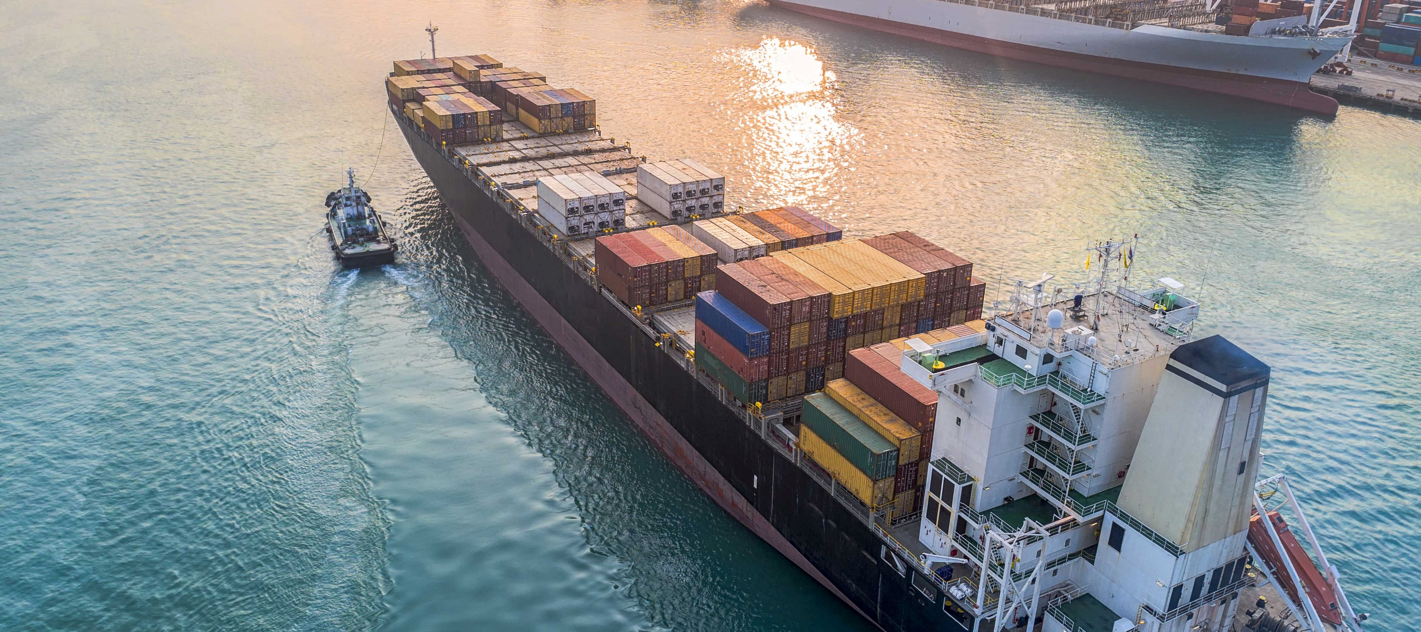
Презентация компании
Rhenus intermodal systems

Slide 2






крепкая семья: RHENUS В СОСТАВЕ группы компаний
С нами вы в надежных руках. Мы входим в международную группу компаний RETHMANN, которая предлагает перспективные решения для логистики, вторичной переработки, сельского хозяйства, пищевой и энергетической отраслей, а также для мобильности и общественного транспорта.
Комплексные логистические услуги
Поставщик услуг по переработке отходов и сырья, сбору и отчистке воды
Услуги для пищевой промышленности и новые виды энергии
Услуги общественного транспорта
42 000 сотрудников
10 500 сотрудников
103 600 сотрудников
39 000 сотрудников
12,1 млрд
3,8 млрд
9,3 млрд
8,6 млрд

Slide 3
Мы растем в соответствии с Вашими потребностями: RHENUS в цифрах
Оборот Rhenus Group составил
8,6 млрд евро
Логистический эксперт, бизнес с семейными корнями, партнер, нацеленный на результат. Мы предлагаем индивидуальные решения по поставкам, производству и дистрибуции. Успех вашего бизнеса – с нашей экспертной поддержкой.
Приобретение Wincanton Holding
1912 год основания
39 000 сотрудников 1 120 объектов
60 стран
Оборот Rhenus Group достиг 3 млрд евро
В 1998
Rethmann Group приобретает Rhenus
TURNOVER
Notes:
Anmerkung:
Wenn vorhanden, bitte die Zahl der Kunden weltweit hier nennen. Alternativen:
Umsatz 5,5 Mrd. Euro (wie zuvor)
Zahl der einzelnen Rhenus Einheiten
Wenn vorhanden, bitte auch die genaue Zahl der Länder nennen (Angabe war „mehr als 50“). Sonst Länderangabe streichen.

Slide 4
Ris: ГЛОБАЛЬНЫЙ ПОДХОД С ЛОКАЛЬНЫМ АКЦЕНТОМ
St. Petersburg
Moscow
Ekaterinburg
Nizhnekamsk
Antwerp
Togliatti
Astana
Karaganda
Istanbul
Novorossiysk
Almaty
Vladivostok
Bursa
Eskisehir
Tashkent
Izmir
Ankara
Mersin
Hatay
Limassol
Shanghai
2022
240 млн €
150,000 TEU

Slide 5



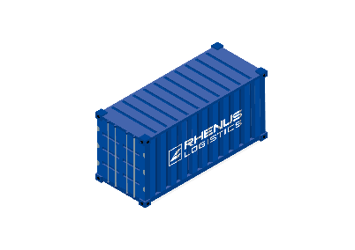
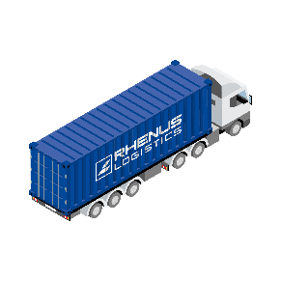
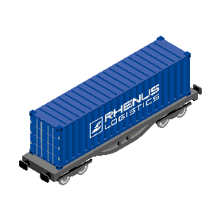
RIS: ФОКУС НА ИНТЕРМОДАЛЬНЫЕ ПЕРЕВОЗКИ
> 500 сотрудников
Собственные активы
Наши услуги
> 80% интермодальных перевозок *
> 20 000 контейнеров
Road
Road
19 офисов
Rail
Rail
< 200 контейнеровозов и
тягачей
Intermodal
7 стран
Intermodal
< 300 ж/д платформ
* данные 2022 года

Slide 6




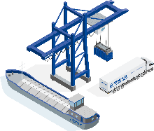



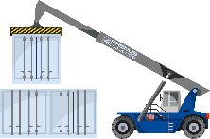


Мы предоставляем следующие услуги
Интермодальные, морские и ж/д перевозки
Интермодальные перевозки
Морской фрахт Океанские перевозки и морские перевозки на короткие расстояния
Ж/д перевозки
Экспедирование – Таможенное оформление
Экспедирование в
порту и терминальная обработка
Автодорожные перевозки Доставка в порт отправления и из порта прибытия
Таможенная очистка
Прочие транспортные услуги
Торговля контейнерами
и каботаж
Складское хранение
Авиаперевозки

Slide 7
Наши маршруты в Россию
Kotka
St. Petersburg
5
4
Hamburg
Moscow
Petropavlovsk
Kulunda
Rotterdam
Ozinki
Dunkirk
Antwerp
Zabaykalsk
1
Almaty
Dostyk
Novorossiysk
Khorgos
Beijing
Vladivostok
2
Tashkent
3
Tianjin
Dalian
Qingdao
Busan
Tokyo
6
Shanghai
Ningbo
Karachi
Hong Kong
Kaohsiung
Mumbai
Calcutta
Haiphong
1
Балтийский маршрут
4
Дальневосточный маршрут
Chennai
Bangkok
Manila
5
Забайкальский маршрут
2
Черноморский маршрут
Ho Chi Minh
3
Маршрут через Шёлковый путь
Cochin
6
Афганский маршрут
Colombo
Kuala Lumpur
Singapore

Slide 8
Наши маршруты в Центральную Азию
Riga
4
Hamburg
Kulunda
Rotterdam
Ozinki
Dunkirk
Antwerp
Astana
1
Dostyk
Constanta
Novorossiysk
Aktau
Almaty
Khorgos
Beijing
Vladivostok
Из США
Южной Америки
Istanbul
Poti
Tbilisi
Baku
Tashkent
3
Tianjin
Dalian
2
Qingdao
Busan
Tokyo
С западного
побережья США
5
Shanghai
Ningbo
Karachi
Hong Kong
Kaohsiung
1
Балтийский маршрут
Mumbai
Calcutta
Haiphong
3
Маршрут через Шёлковый путь
2
Черноморский маршрут
Bangkok
Manila
Дальневосточный маршрут
Chennai
4
Cochin
Ho Chi Minh
Афганский маршрут
5
Colombo
Kuala Lumpur
Singapore
Jakarta

Slide 9
Использование сухопутного моста
Hamburg
Warsaw
London
Duisburg
Brest/Malaszewicze
Zabaykalsk
Liege
Prague
Munich
Bratislava
Dostyk
Milan
Khorgos
Erlian
Shenyang
Madrid
Zhengzhou
Wuhan
Suzhou
Chengdu
Yiwu
Южный коридор (новый шелковый путь)
Китай: Chengdu / Zhengzhou / Wuhan / Yiwu /
Hefei / Xian / Chongqing / Xiamen
Пересечение границы 1: Alashankou (CN) Dostyk (KZ)
Пересечение границы 2: Brest (BY) / Malaszewicze (PL)
средний коридор (новый шелковый путь)
Китай: Zhengzhou
Пересечение границы 1: Erlian (CN) / Zamyn-Uud (MN)
Пересечение границы 2: Brest (BY) / Malaszewicze (PL)
Северный коридор (транссибирская магистраль)
Китай: Suzhou / Shilong / Ganzhou /
Changchun / Shenyang / Wuhan
Пересечение границы 1: Manzhouli (CN) / Zabaykalsk (RU)
Пересечение границы 2: Brest (BY) / Malaszewicze (PL)

Slide 10






Ваши преимущества
Качество и Политика HSE
Фокус на здоровье, безопасность и окружающую среду
Собственная база активов
Индивидуальные маршруты
Свой транспорт
Свои контейнера
Свои вагоны
Мы найдем оптимальный маршрут для каждой вашей перевозки.
Единое окно бронирования
Выгодные условия
Полный контроль за перевозку вашего груза от точки А до точки Б через единый контактный пункт
Использование собственных контейнеров – это всегда выгодные тарифы и условия для клиента

Slide 11
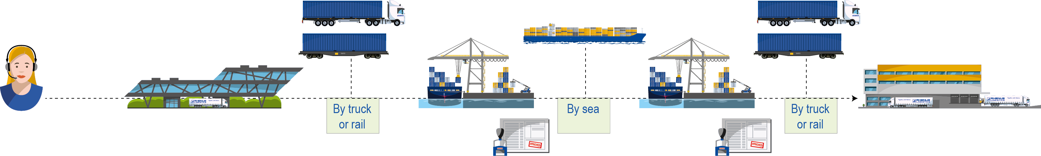

Интермодальные перевозки
Оптимальное сочетание ставки за грузоперевозку и времени в пути
Использование собственных контейнеров по необходимости
Полная и прозрачная информация о перевозке
Транспортировка от двери до двери, включая дополнительные услуги
Использование разных перевозчиков
Подход оператора-перевозчика
Сочетание автомобильных, железнодорожных, коротких и дальних морских, а также
внутренних водных перевозок

Slide 12
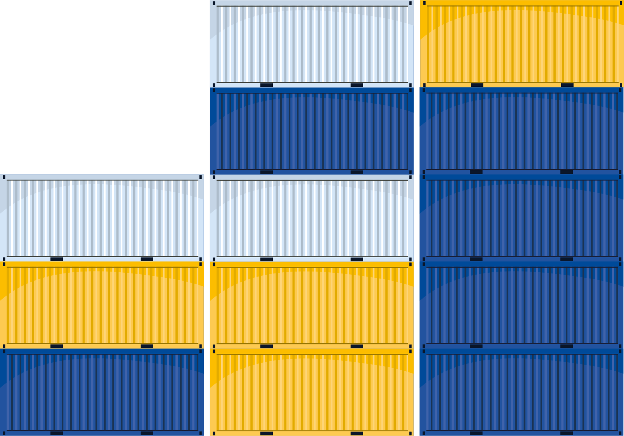



Контейнеры
Контейнерное Оборудование
Контейнерная торговля
One-way Lease
Own containers
>20 000 собственных
контейнеров
Возможность предоставить подходящее оборудование в зависимости от:
Маршрута
Вида транспортировки
Особенностей груза
Местных нормативов
Покупка и продажа новых/подержанных контейнеров
Контейнерные склады в стратегических районах
Готовы в нужное время
и место
Каботаж
Бесплатный период для завершения перемещения
Конкурентоспособная арендная плата после истечения бесплатного периода

Slide 13

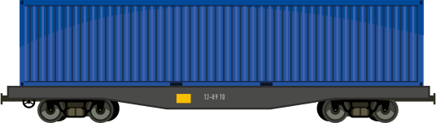
Железнодорожные перевозки
Перевозка груза по ж/д
Блок-поезда
Ж/д коды
Отправка из любого порта или внутреннего терминала
Поддержка на пунктах пересечения границы
В Центральную Азию или удаленные пункты России
Отслеживание и трассировка
Два вида: специализированные и общедоступные
Фиксированный маршрут и график движения
Требуется минимально 80 TEU
Дополнительные услуги:
Обработка на терминале
Таможенное оформление
Доставка на последний километр грузовиком
Железнодорожные тарифы без вагонов или других услуг
Прямое соглашение с железнодорожными операторами

Slide 14
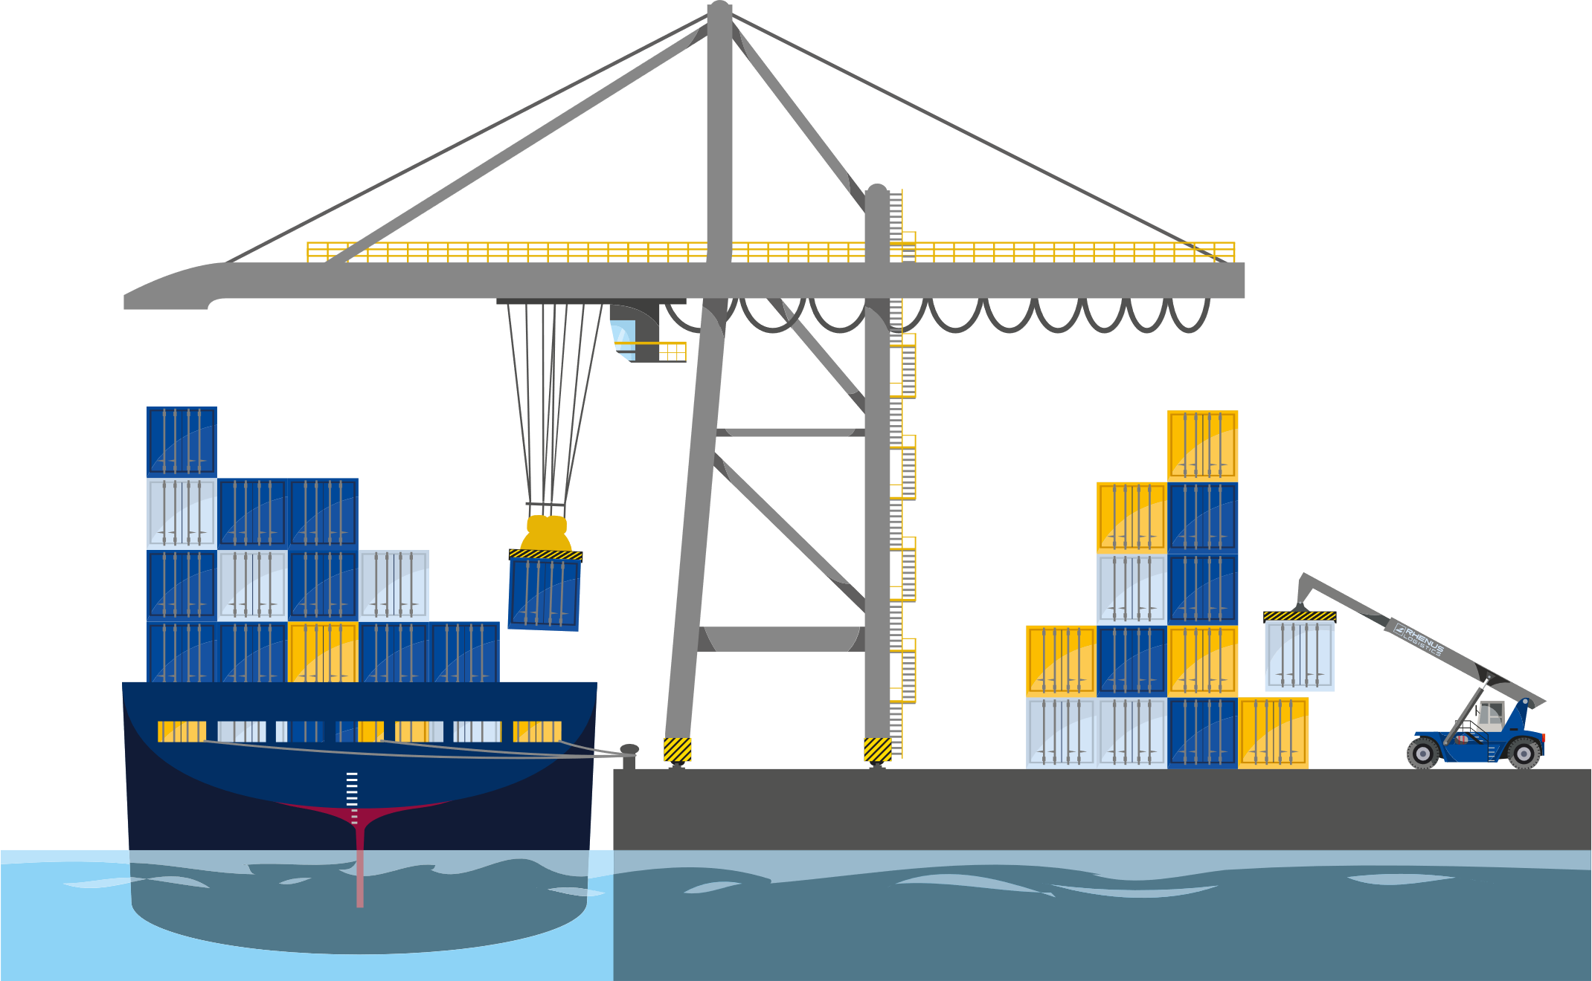
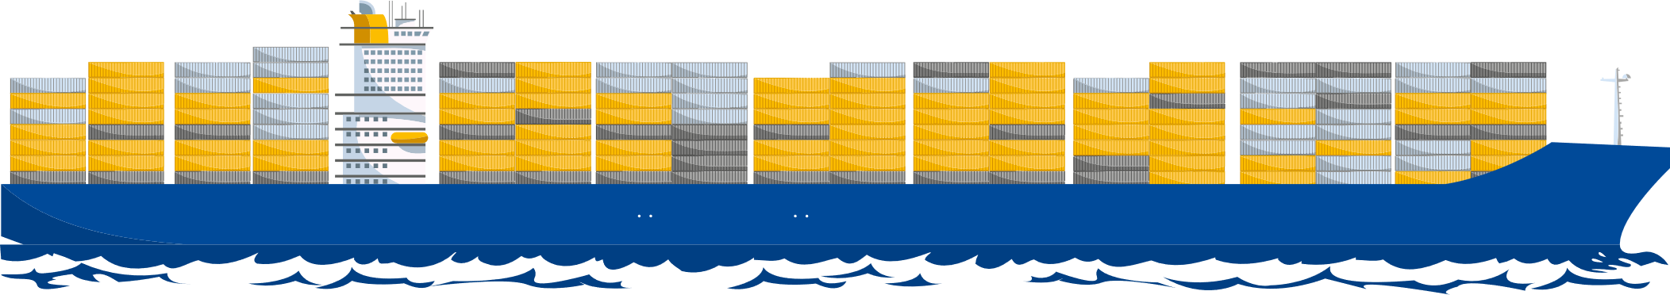
Морской фрахт
Short Sea
Регулярные услуги и фиксированные сроки транзита
Централизированное управление и координация операций
Использование разных перевозчиков
Разнообразие вариантов маршрутизации и услуг
Использование собственных контейнеров
Доставка от двери до двери
Главные регионы
Балтийский регион
(СВ Европа)
Дальневосточный регион
Черноморский регион
(ЮВ Европа)
Deep sea
Варианты
Самая конкурентоспособная ставка для дальних расстояний
Надёжные транспортные средства
Сотрудничество с проверенными субподрядчиками
Перевозки от порта до порта, от двери до двери, от двери до порта
FCL
LCL

Slide 15

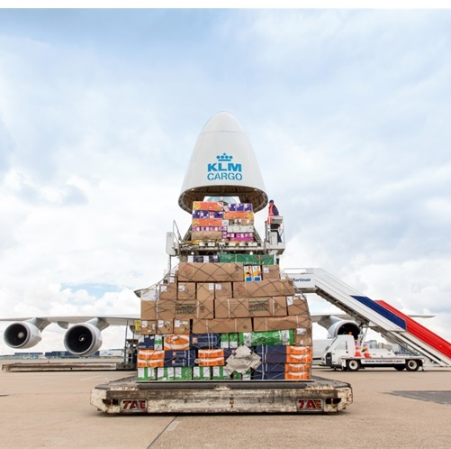




АВИаперевозки
Rhenus использует авиакомпании высшего класса, гаранитируя наиболее быстрые сроки транзита.
Доставка от двери до двери
Полные и частичные чартерные услуги
Консолидация экспорта и импорта
Операции на транспортных узлах с мультимодальными решениями
Обработка скоропортящихся и температурно-чувствительных грузов
Высокий уровень безопасности для ценных грузов
Обработка опасных грузов
Транспортировка
животных

Slide 16










Автодорожные перевозки
Отслеживание и трассировка
Экспресс-доставки
Таможенные услуги
Страховые полисы
Ориентир на HSE
Управление субподрядами
Управление рисками
Управление водителями
Управление транспортными средствами
Медицинская
продукция
Транспортировка с температурным режимом
Опасные грузы (ADR)
Проверенные субподрядчики

Slide 17

Устойчивое развитие окружающей среды
Наши Экологические Инициативы
Стремление достичь углеродной нейтральности к 2045 году
Участник Глобального Договора ООН
Золотая медаль ECOVADIS с 2022 года
Доступ к панели управления выбросами для отслеживания выбросов CO₂
Партнёрство с COZERO
Доступ к точным данным для более глубокого понимания и снижения углеродного следа

Slide 18






Корпоративный комплаенс: ключевые принципы нашей работы
КОРПОРАТИВНЫЙ КОМПЛАЕНС ОЗНАЧАЕТ ЗАКОННОЕ ПОВЕДЕНИЕ, КОТОРОЕ СООТВЕТСТВУЕТ ДЕЙСТВУЮЩИМ ПРАВИЛАМ
НИ ОДНА КОММЕРЧЕСКАЯ СДЕЛКА НЕ МОЖЕТ БЫТЬ СОПРЯЖЕНА С НЕЗАКОННЫМ ЛИБО НЕЭТИЧНЫМ ПОВЕДЕНИЕМ
Недопущение
картельных
сговоров
Недопущение
коррупции
Недопущение
конфликта
интересов
Недопущение
ложной
информации
Условия
работы
Эксплуатация
природы
недопустима
01
02
03
04
05
06
Приверженность принципам добросовестной конкуренции
Честность коммерческих сделок
Разграничение личной и коммерческой деятельности
Содействие органам власти
Уважение прав человека
Обязательство по обеспечению успешной деятельности на устойчивой основе

Slide 19

Мы рады ответить на ваши вопросы
Kurt Wouters
Branch manager moscow
Kurt.Wouters@ru.rhenus.com
+7 495 229 34 92
+7 916 923 33 94

